Slide 1
BANKACILIK SİSTEMİ

Slide 2
Projenin Amacı: Kullanıcıdan gerekli bilgileri alarak hesap oluşturma, giriş yapma, para çekme, para yatırma, bakiye sorgulama ve döviz kuru bilgisi veren bir bankacılık uygulaması
Kullanılan Program: Visual Studio 2022
Program dili: C#
Kullanılan kütüphaneler:
using System;
using System.Collections.Generic;
using System.IO;
using Newtonsoft.Json;
using System.Net.Http;
using System.Net.Mail;
using System.Threading.Tasks;
using System.Net;
using Figgle;

Slide 3
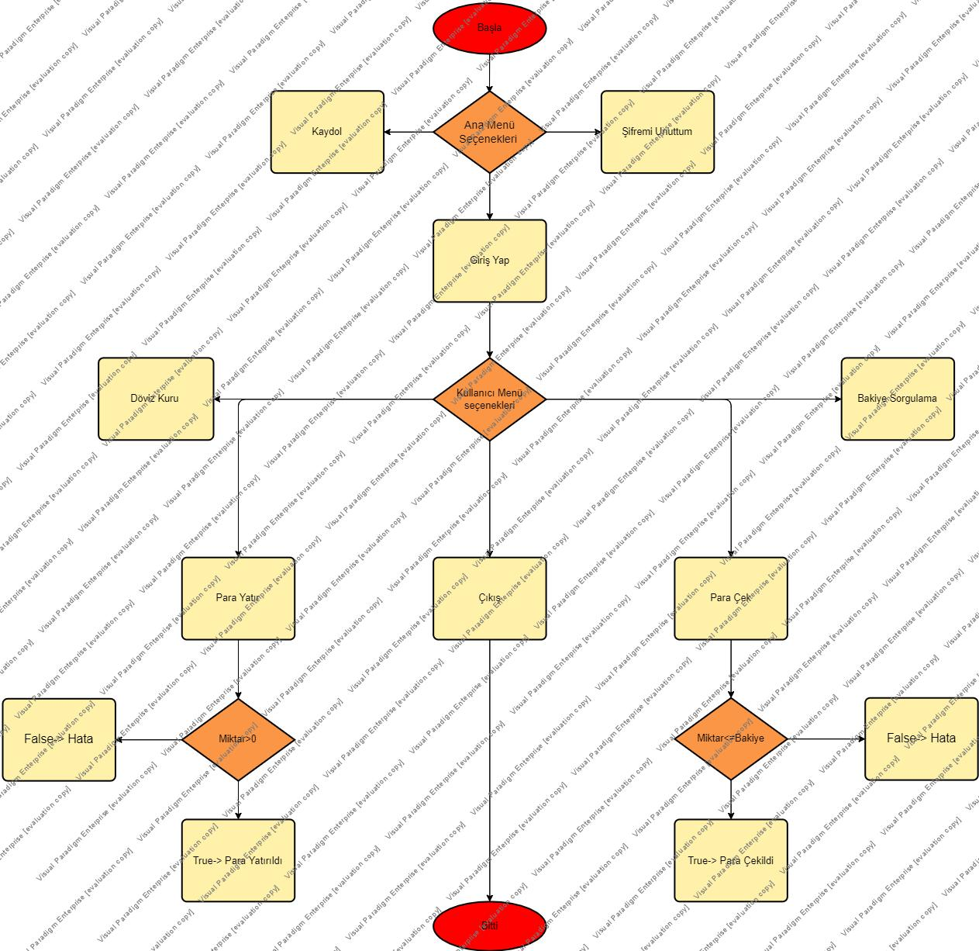
AKIŞ ŞEMASI

Slide 4

ANA SAYFA

Slide 5
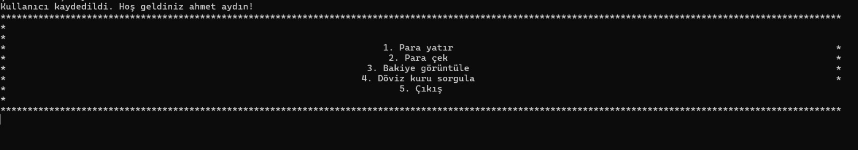
KULLANICI SAYFASI

